Slide 1
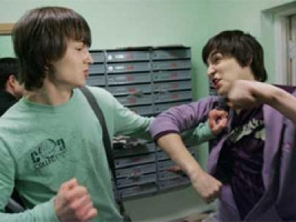
По наблюдениям психологов
(О. Ситковская,
О. Михайлова),
путь к лидерству, особенно в подростковой среде, связан с демонстрацией превосходства, цинизма, жестокости, безжалостности.

Slide 3
Детская жестокость — явление общеизвестное.
Один из парадоксов мировой педагогики заключается в том, что ребенок в большей степени, чем взрослый, подвержен чувству стадности, склонен к немотивированной жестокости и травле себе подобных.

Slide 4
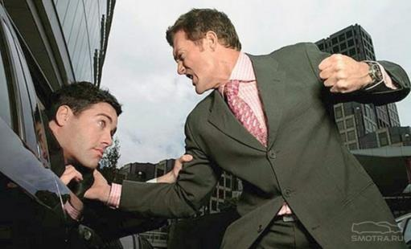
Средства разрешения конфликтов ребенок получает из окружающего его социума.
Если в окружении основными средствами реагирования на конфликт является агрессия, возникает риск , что именно этот способ освоит ребенок и будет использовать в своей дальнейшей жизни.

Slide 5
ВОССТАНОВИТЕЛЬНАЯ МЕДИАЦИЯ

Slide 6
Медиация – это процесс, в котором участники (конфликтующие стороны) с помощью беспристрастной третьей стороны (медиатора) разрешают свой конфликт.

Slide 7
Восстановительная медиация - это процесс, в котором медиатор создает условия для восстановления способности людей понимать друг друга и договариваться о приемлемых для них вариантах разрешения проблем, возникших в результате конфликтной ситуации.

Slide 8
Понятие «восстановительная» указывает на важность восстановления человеческих отношений, на то, что разрешение конфликта должно фокусироваться на восстановлении пострадавшего и обидчика,
на их исцелении от боли и страданий,
а так же на заглаживании обидчиком нанесенного пострадавшему вреда.

Slide 9
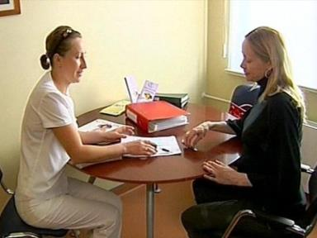
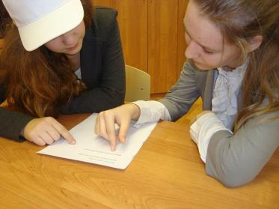
Перед общей встречей медиатор встречается по очереди с каждой стороной и обсуждает возможность участия в медиации, формат, правила, условия и темы встречи.
Главные участники медиации сами стороны а посредник организует конструктивный и безопасный диалог между ними.

Slide 10
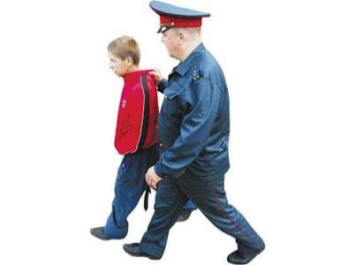
Практика показывает, что осознание случившегося и договоренности, достигнутые на подобных встречах, приводят к более существенным эффектам, чем наказание.

Slide 11
В презентации использованы материалы из следующих источников
1. http://images.yandex.ru
2. Коновалов А.Ю. Школьная служба примирения и восстановительная культура взаимоотношений: практическое руководство. – М.:МОО Центр «Судебно-правовая реформа», 2012.-256с.
3. Анцупов А.Я. Профилактика конфликтов в школьном коллективе. — М.: Гуманит. изд; центр ВЛАДОС, 2003. — 208 с.

Slide 12
Спасибо за внимание!

